Slide 1


JE CONTINUERAI
chrys@ck

Slide 2
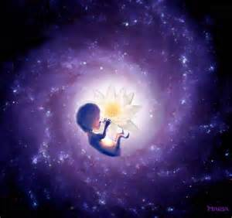
Comme l'eau est la source de vie essentielle à l'univers
Comme se nourrir est un bien précieux pour notre existence
Comme la pureté de l'air est vitale pour l'environnement
J'ai besoin de déverser sur autrui mon amour tendresse
Je continuerai

Slide 3
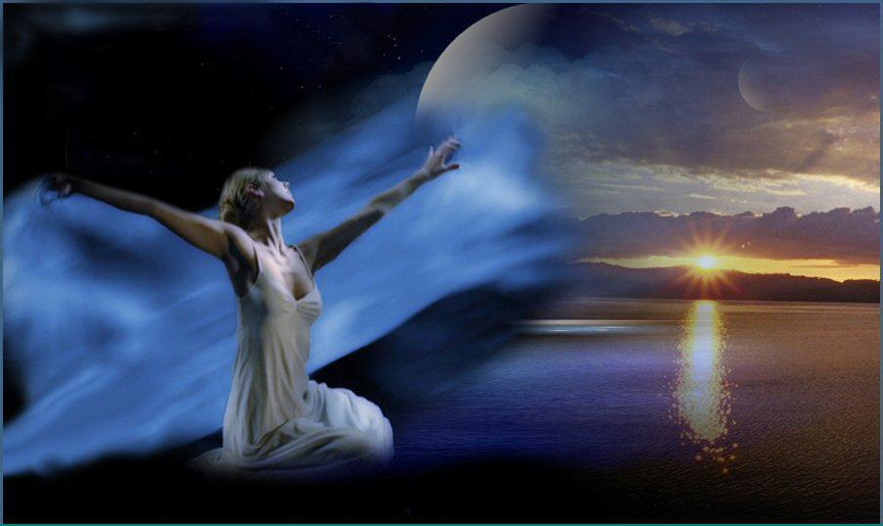
C'est mon âme source de mon cœur débordant d'amour
C'est ce bien précieux, ma seule richesse que je chérie
C'est la pureté de ma sincérité par mes mots caresses
La tendresse est fondamentale à ma régénérescence
Alors je continuerai

Slide 4

Même si parfois elle m'a nuit, dans la méprise
D'une relation entre un homme et une femme
Même si, esprits détournés, m'ont jugée légère
Cela fait partie des risques en la passion d’aimer
Mais je continuerai

Slide 5

Pour tous les acrimonieux qui s’en frustrent
Pour ceux qui la cachent derrière une carapace
Pour ceux qui aiment sans oser le dire par pudeur
Qui peut prétendre pouvoir exister sans tendresse
Pour eux je continuerai

Slide 6


Je continuerai pour vous sachiez que vous m'êtes importants
Je continuerai pour embaumer vos cœurs de bienveillance
Je continuerai en espérant que cela devienne une pandémie
Je continuerai parce que c'est inné et c'est ainsi que je m'aime
Je continuerai pour TOI pour VOUS pour NOUS
Chrys@ck

Slide 7


CRÉATION CHRYSANGE
Je t’aimerai toujours à la flûte de pan
http://poetessechrys.vip-blog.com/

